Slide 1

Universidad Continental
Lima – Perú
2019

Slide 2
Integrantes
Oliver Balsa Ingaruca
Cinthya Rojas
Docente: Gustavo Coronel Castillo
Asignatura: Fundamentos de Programación
Ciclo Universitario: III
Facultad de Ingeniería
Escuela académica de Ingeniería Industrial

Slide 3


Servicios
Servicio 1: Sueldo Anual
Salario
Hallar Sueldo Anual
Sueldo Anual
12 meses

Slide 4
Servicio 2: Pago mensual
Horas trabajadas
Hallar Pago mensual
Pago mensual
Días trabajados

Slide 5
Servicio 3: Asignación Familiar
Hallar Asignacion Familiar
Numero de hijos
Asignación Familiar

Slide 6
Servicio 4: Pensión o jubilación
Hallar Pension o jubilacion
Tiempo Laboral
Pensión o jubilación

Slide 7
Servicio 5: Seguro de Salud
Hallar Seguro de Salud
Tiempo Laboral
Seguro de Salud

Slide 8
Servicio 6: Beneficios
CTS
Hallar Beneficios
Vacaciones
Beneficios
Tiempo Laboral

Slide 9
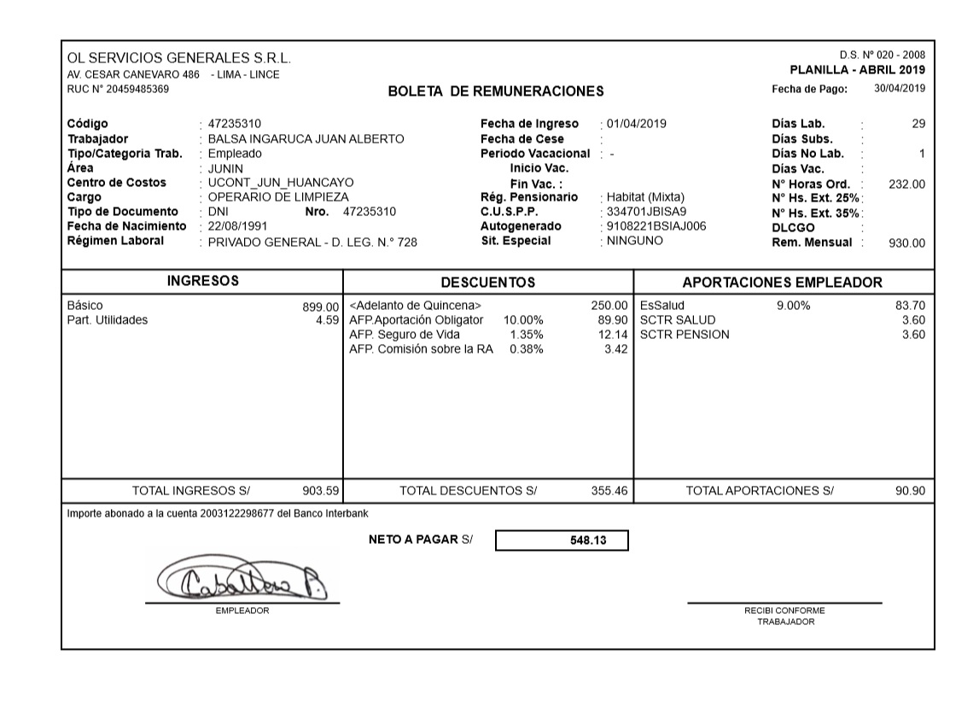
Boleta de Pago

Slide 10

Gracias…

